Slide 1
Ježiš
je náš Spasiteľ

Slide 2
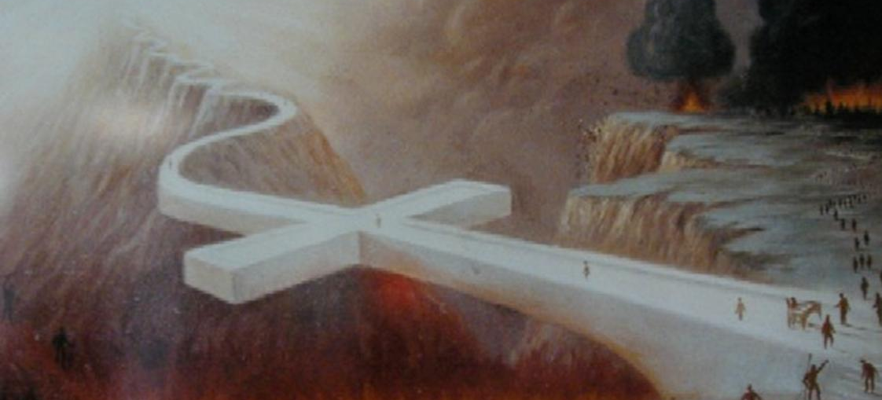
Chceli by ste žiť večne?

Slide 3
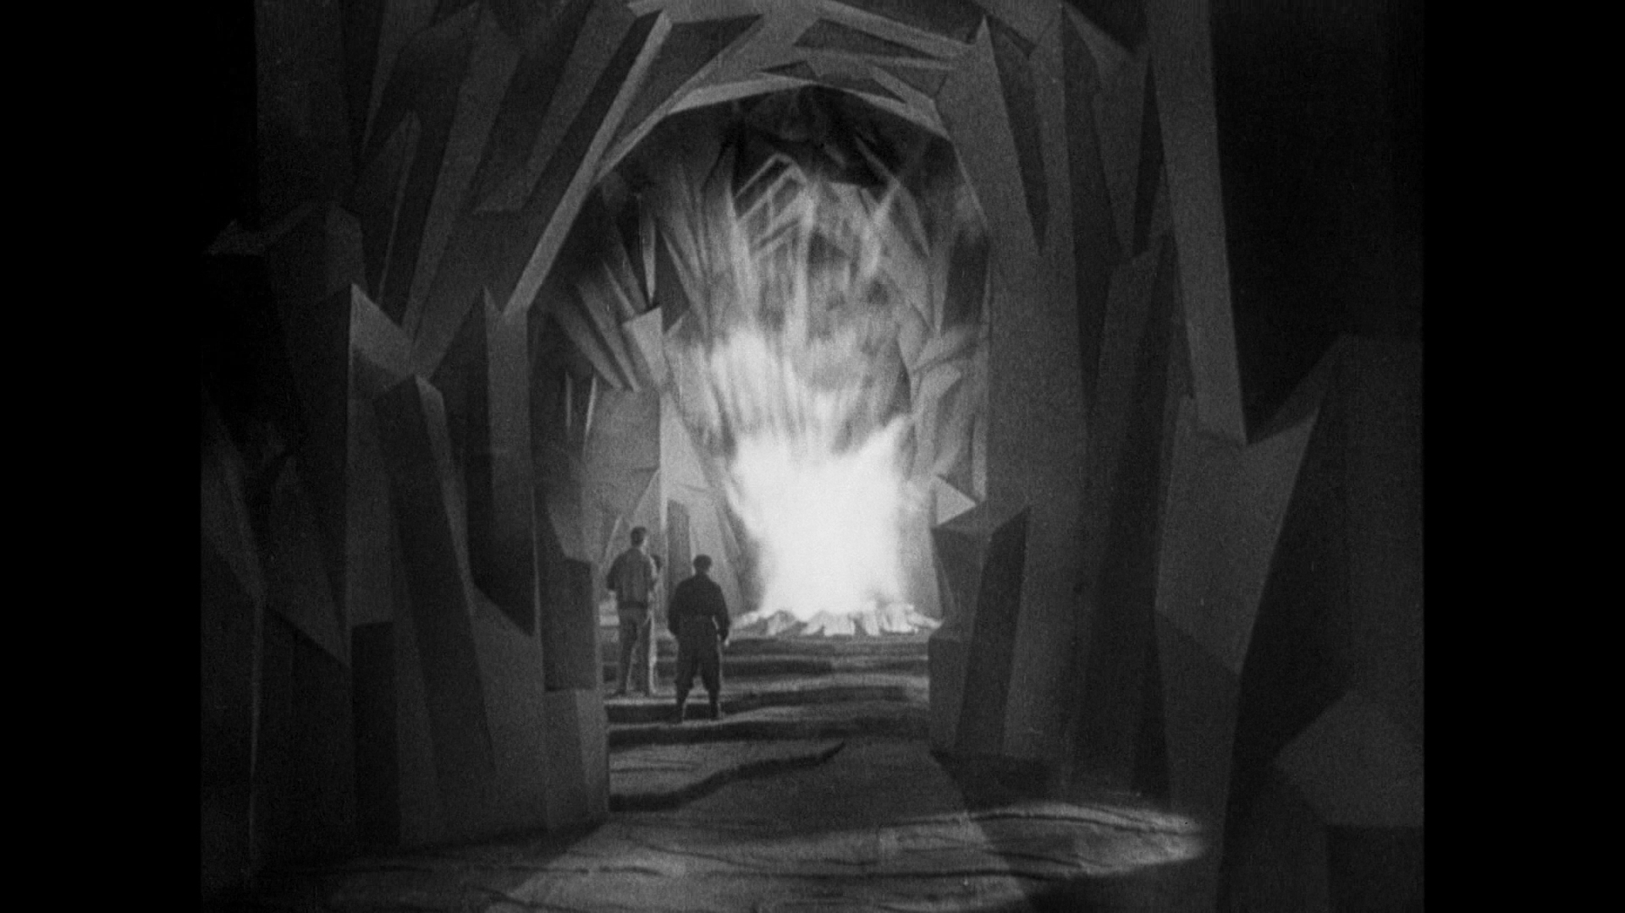
Nielen kresťanstvo
učí o večnosti a spáse

Slide 4

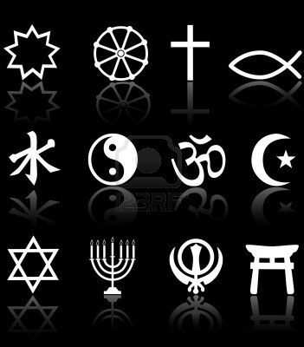

Slide 5
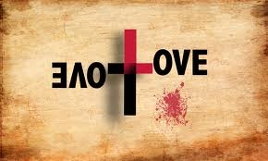
Boh nás miluje a urobil všetko pre našu záchranu

Slide 6
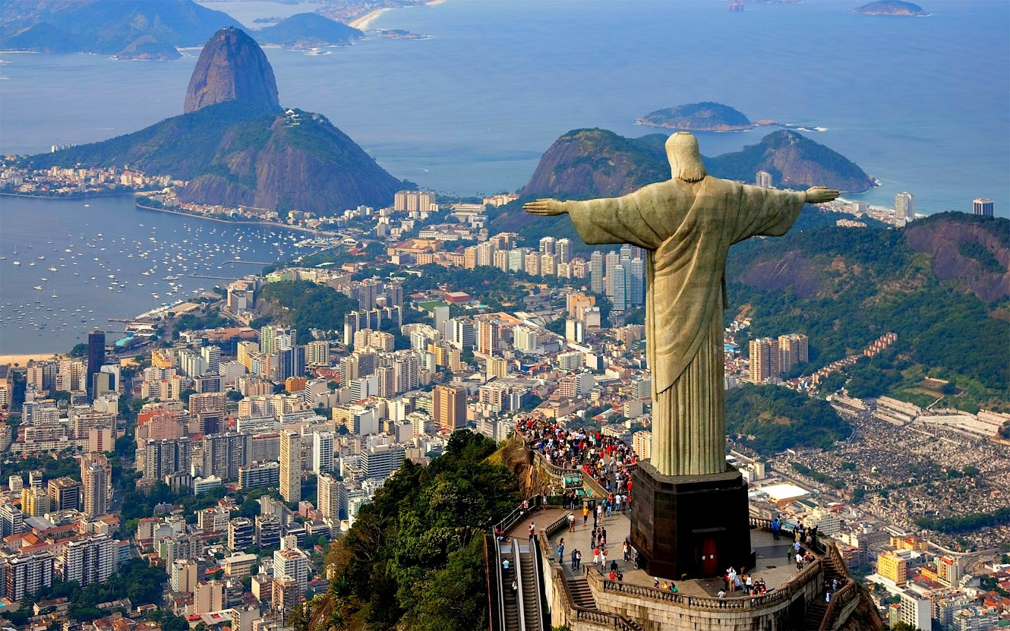
Dobrá správa = evanjelium

Slide 7
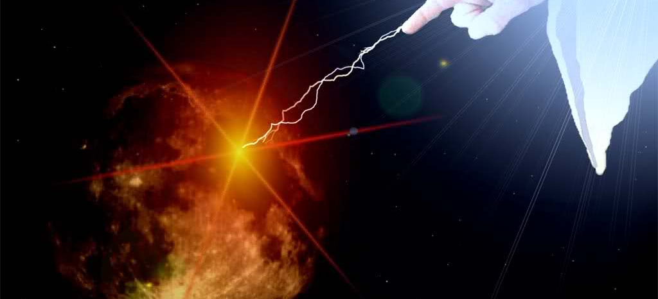
Pán Boh nechce človeka trestať

Slide 8
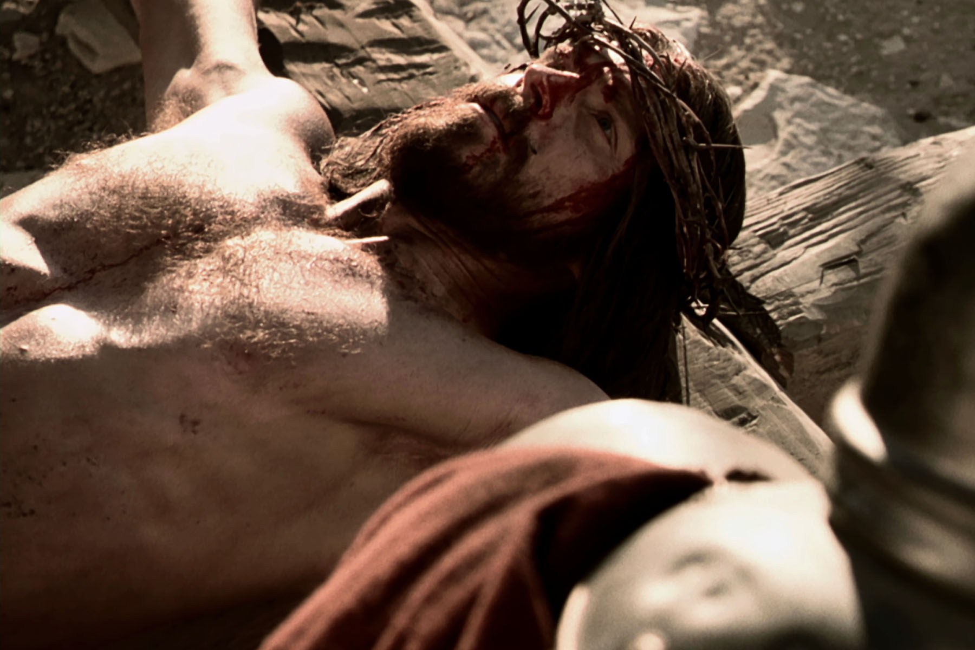
J 3,16
„Lebo tak Boh miloval svet, že svojho jednorodeného Syna dal, aby nezahynul, ale večný život mal každý, kto verí v Neho.“

Slide 9
R 3,23-26
23 Všetci totiž zhrešili a nemajú slávy Božej, 24 ale ospravedlňovaní sú zadarmo z Jeho milosti skrze vykúpenie v Kristovi Ježišovi, 25 ktorého Boh dal ako prostriedok zmierenia skrze vieru, v Jeho krvi, aby dosvedčil svoju spravodlivosť prehliadnutím hriechov páchaných predtým, 26 v čase Božej zhovievavosti, aby tak dosvedčil svoju spravodlivosť v terajšom čase, aby On bol spravodlivý a ospravedlnil toho, kto verí v Ježiša.

Slide 10
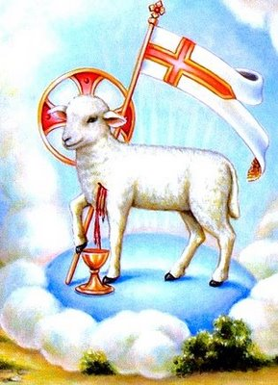
Baránok Boží
J 1,29
„Keď druhého dňa videl (Ján) Ježiša, ako prichádza k nemu, povedal: Ajhľa, Baránok Boží, ktorý sníma hriech sveta.“

Slide 11
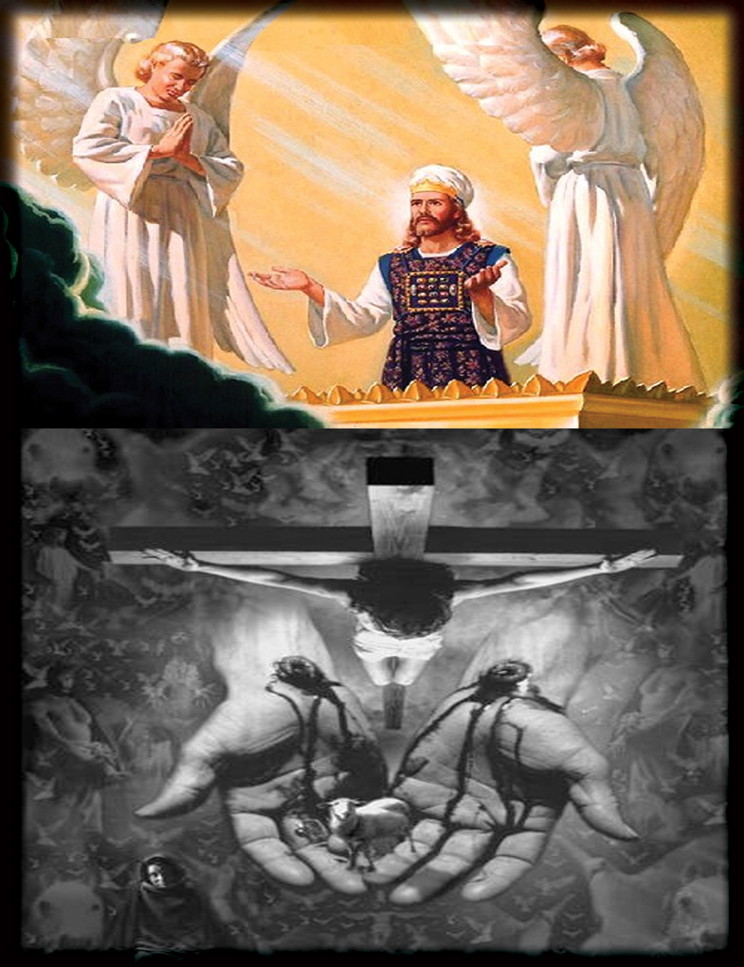
Veľkňaz
Ten ktorý prináša Bohu obeť za hriechy sveta
Ten, ktorý sám je obetujúcim i obeťou
Jediný prostredník

Slide 12
